Slide 1


VALUTAZIONE AUTOMATICA DEI DIALOGHI UOMO-MACCHINA
Metodo LLM-EVAL
Arcangeli Giovanni, Ciancio Vittorio, Di Maio Marco
Notes:
Ciao a tutti! Oggi vi parlerò del nostro progetto intitolato 'Valutazione Automatica dei Dialoghi Uomo-Macchina: Metodo LLM-EVAL'. Questo lavoro è stato realizzato da me, Giovanni Arcangeli e Marco Di Maio, e si concentra su un aspetto molto attuale dell’intelligenza artificiale: come valutare automaticamente la qualità delle conversazioni tra esseri umani e modelli linguistici avanzati.

Slide 2

Indice
1. Introduzione
2. Obiettivi del progetto
3. Suddivisione del progetto
4. Background teorico - LLM-EVAL
5. Modelli di IA valutati
6. Metodologie di valutazione
7. Dataset utilizzato – Prima fase
8. Prompt utilizzato - Prima fase
9. Risultati della Prima fase
10. Discussione sui risultati della Prima fase
11. Dataset utilizzati – Seconda fase
12. Prompt utilizzati - Seconda fase
13. Risultati della Seconda fase
14. Analisi comparativa e Conclusioni

Slide 3


1- Introduzione
Introduzione
L'intelligenza artificiale (IA) sta trasformando il nostro modo di interagire con la tecnologia. I chatbot, ad esempio, sono ormai diffusi in settori come sanità, e-commerce e customer service. Basati su modelli di linguaggio avanzati, questi strumenti simulano conversazioni umane, fornendo assistenza e supporto.
Tuttavia, per garantire la qualità delle interazioni, è fondamentale disporre di metodi affidabili di valutazione automatica. Questo progetto affronta questa sfida attraverso l'implementazione di LLM-EVAL, un metodo innovativo per valutare la qualità dei dialoghi uomo-macchina.
Notes:
L’intelligenza artificiale sta cambiando radicalmente il nostro modo di interagire con la tecnologia. Pensiamo ai chatbot: li troviamo ormai ovunque, dal customer service all’e-commerce, fino alla sanità. Questi strumenti, basati su modelli di linguaggio sempre più sofisticati, sono in grado di simulare conversazioni umane, fornendo assistenza e supporto in tempo reale.
Ma qui sorge un problema: come facciamo a sapere se queste conversazioni sono di buona qualità? Come possiamo valutare se un chatbot sta davvero rispondendo in modo utile, coerente e naturale? I metodi tradizionali, come BLEU e ROUGE, funzionano bene per valutare traduzioni o riassunti, ma non riescono a cogliere le sfumature di una conversazione naturale. Ecco perché il nostro progetto si è concentrato sull’implementazione di un metodo innovativo, chiamato LLM-EVAL, pensato proprio per valutare la qualità dei dialoghi uomo-macchina in modo più efficace.

Slide 4

2- Obiettivi del Progetto
• Comprendere e implementare il framework LLM-EVAL.
• Analizzare l'efficacia nella misurazione della qualità dei dialoghi.
• Confrontare modelli di IA (Claude 3.5, GPT4o-mini, ecc.).
• Valutare l'impatto di diversi dataset sui risultati.
• Investigare l’efficacia di un prompt specifico.
Notes:
Gli obiettivi del nostro progetto sono stati molteplici. Prima di tutto, volevamo comprendere e implementare il framework LLM-EVAL, per vedere quanto fosse efficace nel misurare la qualità dei dialoghi. Poi, abbiamo confrontato diversi modelli di intelligenza artificiale, per capire quale fosse il più adatto a questo compito. Un altro aspetto importante del progetto è stato valutare l’impatto dei diversi dataset sui risultati: volevamo capire se cambiare il tipo di dati utilizzati influenzasse la valutazione della qualità. Infine, abbiamo esplorato l’efficacia di un prompt specifico, che forniamo ai modelli per ottenere la loro valutazione dei dialoghi.

Slide 5
3- Suddivisione del Progetto
Prima Fase:
Valutazione di quattro modelli di IA (Claude 3.5, Claude 3, GPT4o, GPT4o-mini).
Utilizzo di un singolo dataset (convai2_data.json).
Obiettivo: Analizzare la capacità dei modelli di predire i punteggi di qualità dei dialoghi.
Seconda Fase:
Valutazione delle prestazioni di Claude 3 su quattro dataset diversi (DSTC9, FED, PC, TC).
Utilizzo di dataset di due tipologie: Dialogue e Turn
Obiettivo: Analizzare come il tipo di dataset influisce sui risultati del modello.
Notes:
Per gestire al meglio il progetto, lo abbiamo suddiviso in due fasi principali.
Nella prima fase, ci siamo concentrati sulla valutazione di quattro modelli di IA: Claude 3.5, Claude 3, GPT-4o e GPT-4o-mini. Tutti questi modelli sono stati testati usando un singolo dataset, chiamato convai2_data.json, che contiene vari dialoghi già etichettati con punteggi di qualità. L’obiettivo era capire quanto bene i modelli riuscissero a predire questi punteggi.
Nella seconda fase, abbiamo cambiato approccio. Ci siamo concentrati solo su Claude 3, ma abbiamo utilizzato quattro dataset diversi: DSTC9, FED, PC e TC. L’obiettivo qui era vedere come il tipo di dataset influenzasse i risultati. Alcuni di questi dataset valutano l’intero dialogo, mentre altri analizzano ogni singolo turno di conversazione.

Slide 6
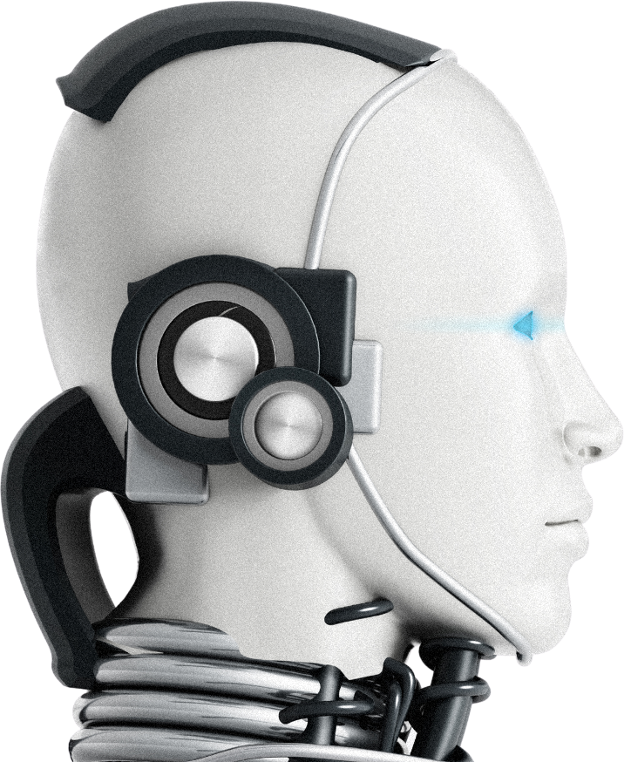
4- Background Teorico
Problema:
Metodi tradizionali come BLEU e ROUGE sono inadeguati per catturare sfumature linguistiche e valutare interazioni conversazionali.
Soluzione:
Metodi come LLM-EVAL offrono una valutazione multidimensionale, più efficace e flessibile.
LLM-EVAL
Valuta il contenuto, la grammatica, la pertinenza e l'appropriatezza con un solo prompt.
È efficiente e scalabile, con correlazioni elevate rispetto ai giudizi umani.
Usa uno schema unificato per definire i criteri di valutazione.
Supporta configurazioni di punteggio flessibili (0-5, 0-100).
Notes:
Passiamo ora al cuore del nostro progetto: LLM-EVAL. Questo metodo è stato sviluppato per superare i limiti dei metodi tradizionali di valutazione, come BLEU e ROUGE, che non riescono a catturare la complessità delle conversazioni naturali.
LLM-EVAL valuta la qualità dei dialoghi in modo multidimensionale. Non si limita a controllare se le parole corrispondono a un testo di riferimento, ma considera vari aspetti della conversazione, come:
Il contenuto: se le risposte sono pertinenti e utili.
La grammatica: se le frasi sono corrette dal punto di vista linguistico.
La pertinenza e l’appropriatezza: se il modello risponde in modo adeguato al contesto.
Una delle caratteristiche più interessanti di LLM-EVAL è la sua capacità di valutare tutti questi aspetti utilizzando un unico prompt, rendendo il processo di valutazione rapido, efficiente e facilmente scalabile. I punteggi generati da LLM-EVAL mostrano una forte corrispondenza con i giudizi umani, dimostrando che il metodo riesce a replicare con grande accuratezza le valutazioni che farebbe una persona reale. Inoltre, LLM-EVAL offre configurazioni di punteggio flessibili, permettendo di scegliere tra scale diverse, come da 0 a 5 o da 0 a 100, a seconda delle specifiche esigenze del progetto.

Slide 7

5- Modelli di IA valutati
Fase 1:
GPT4o-mini: Una versione ridotta del modello GPT-4, ottimizzata per applicazioni con risorse computazionali limitate.
GPT4o: Un modello linguistico di grandi dimensioni sviluppato da Google, noto per la sua capacità di generare testo fluente e coerente.
Claude-3-5-haiku-20241022: Un modello linguistico avanzato sviluppato da Anthropic, progettato per essere più sicuro e meno suscettibile a generare output tossici o dannosi.
Claude-3-haiku-20240307: La versione precedente di Claude 3.5, anch'essa sviluppata da Anthropic.
Fase 2:
Claude-3-haiku-20240307
Notes:
Per il nostro progetto, abbiamo valutato diversi modelli di intelligenza artificiale, ciascuno con caratteristiche specifiche.
GPT-4o-mini: Questa è una versione ridotta del modello GPT-4, ottimizzata per applicazioni che hanno risorse computazionali limitate. Nonostante sia più 'leggero', ha mostrato delle ottime prestazioni in termini di comprensione della qualità dei dialoghi.
GPT-4o: Un modello linguistico di grandi dimensioni, sviluppato da Google, noto per la sua capacità di generare testi fluenti e coerenti.
Claude 3.5: Questo è un modello avanzato sviluppato da Anthropic, progettato per essere più sicuro e meno incline a generare risposte tossiche o inappropriate. Ha mostrato un ottimo bilanciamento tra accuratezza e coerenza con i giudizi del dataset.
Claude 3: La versione precedente di Claude 3.5. I risultati ci hanno permesso di vedere i miglioramenti apportati nella versione più recente, sia in termini di precisione che di capacità di valutazione.
Nella seconda fase del progetto, ci siamo concentrati esclusivamente su Claude 3, per capire meglio come reagisse a diversi tipi di dataset.

Slide 8

6- Metodologie di Valutazione
Per valutare i modelli di IA nella predizione della qualità dei dialoghi, sono state utilizzate le seguenti metriche:
Accuratezza:
Percentuale di risposte corrette rispetto ai punteggi reali del dataset.
Kappa di Cohen:
Misura l’accordo tra modello e valutatore del dataset, tenendo conto dell’accordo casuale.
Correlazione di Spearman:
Misura la correlazione tra i punteggi ordinali assegnati dal modello e quelli del dataset.
Correlazione di Pearson:
Misura la correlazione lineare tra i punteggi numerici assegnati dal modello e quelli del dataset.
Correlazione di Kendall-Tau:
Considera il numero di coppie concordanti e discordanti tra i punteggi.
Notes:
La valutazione dei modelli è stata effettuata utilizzando alcune metriche, quali: Accuratezza, ossia la percentuale di risposte corrette; Kappa di Cohen che misura l’accordo tra modello e valutatore del dataset, consideranzo l’accordo casuale; Correlazione di Spearmann che misura la correlazione tra i punteggi del modello e quelli del dataset; La correlazione di Pearson per misurare la correlazione lineare tra i due punteggi e infine la correlazione di Kendall-Tau che considera il numero di coppie concordanti e discordanti tra i punteggi.

Slide 9

7- Dataset utilizzato - Prima Fase
Dataset
Dataset: convai2_data.json.
Descrizione:
Contiene dialoghi etichettati con punteggi di qualità (score_eval).
Include informazioni aggiuntive: profile_match, user_profile, bot_profile.
Obiettivo: Valutare quanto i modelli riescano a predire il valore di score_eval.
Notes:
Nella prima fase, abbiamo utilizzato un unico dataset, convai2_data.json, contenente dialoghi etichettati con punteggi di qualità. Oltre allo score_eval, il dataset include informazioni aggiuntive come il profile_match, che descrive la coerenza tra i profili dell’utente e del chatbot. L'obiettivo principale di questa fase era verificare quanto i modelli riuscissero a predire il valore di score_eval con le etichette fornite nel dataset.

Slide 10
8- Prompt utilizzato - Prima Fase
Prompt
Per tutti i modelli è stato utilizzato lo stesso prompt, concatenato al dialogo e fornito a un modello linguistico di grandi dimensioni (LLM), che restituisce uno score che valuti la bontà del dialogo.
Prompt generico:
Score the following dialogue generated on a continuous scale from 1 to 5.
Dialogue: {dialogue}
Notes:
Per garantire una valutazione uniforme tra i diversi modelli, abbiamo utilizzato lo stesso prompt per tutti. Il prompt era molto semplice e diretto: Nella prima parte veniva indicato di assegnare un voto da 1 a 5 al dialogo e nella seconda, veniva fornito il dialogo.

Slide 11
9- Risultati della Prima Fase
I risultati ottenuti dai modelli nella valutazione del dataset sono sintetizzati nella seguente tabella:
Modello | Accuratezza (%) | Kappa di Cohen | Correlazione di Spearman | Correlazione di Pearson | Correlazione di Kendall-Tau
GPT4o-mini | 21.17 | 0.06 | 0.39 | 0.36 | 0.33
GPT4o | 23.57 | 0.04 | 0.16 | 0.15 | 0.13
Claude 3.5 | 25.99 | 0.07 | 0.28 | 0.28 | 0.26
Claude 3 | 20.32 | 0.04 | 0.19 | 0.19 | 0.17
Notes:
I risultati della prima evidenziano che:
Claude 3.5 ha ottenuto il miglior risultato in termini di accuratezza (25.99%) e Kappa di Cohen (0.07).
GPT4o-mini ha ottenuto le migliori correlazioni (Spearman, Pearson e Kendall-Tau), indicando una maggiore coerenza nei punteggi assegnati.

Slide 12
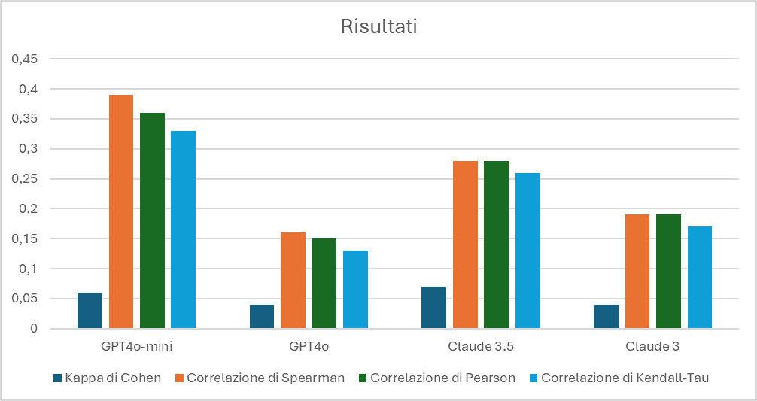
Osservazioni:
Claude 3.5 ha ottenuto l’accuratezza più alta (25.99%) e il miglior valore di Kappa di Cohen (0.07).
GPT4o-mini mostra la miglior correlazione con i punteggi del modello(Spearman, Pearson e Kendall-Tau).
Notes:
Come anticipato in precedenza, questi sono i risultati dei 4 modelli messi a confronto

Slide 13

10- Discussione sui risultati della Prima Fase
I risultati evidenziano le seguenti considerazioni:
Prestazioni generali limitate: Nessun modello ha raggiunto un'accuratezza soddisfacente, riflettendo la complessità del compito di valutazione automatica dei dialoghi.
Claude 3.5: Miglior bilanciamento tra accuratezza e accordo con i giudizi del dataset, evidenziando la sua solidità come modello valutativo.
GPT4o-mini: Le alte correlazioni indicano una buona capacità di comprendere la qualità dei dialoghi in base ai giudizi del dataset, nonostante l'accuratezza inferiore rispetto a Claude 3.5.
Claude 3: Risultati inferiori rispetto alla versione aggiornata Claude 3.5, sottolineando i miglioramenti apportati al modello più recente.
Limiti riscontrati:
Il prompt generico potrebbe non essere stato ottimizzato per ogni modello.
Mancato utilizzo di parametri aggiuntivi del dataset (profile_match, ecc.) che avrebbero potuto migliorare la precisione.
Notes:
I dati raccolti ci permettono di fare alcune osservazioni:
Nessun modello ha raggiunto un’accuratezza soddisfacente, riflettendo la complessità del compito.
Claude 3.5 si è dimostrato il più bilanciato tra accuratezza e coerenza con il dataset.
GPT4o-mini, invece, ha mostrato una maggiore sensibilità alla struttura del dialogo, sebbene con un’accuratezza più bassa.
Per quanto riguarda i limiti:
Un possibile limite è stato l’uso di un prompt generico, che potrebbe non aver fornito abbastanza contesto per una valutazione ottimale.
Inoltre, alcune informazioni del dataset non sono state utilizzate, come profile_match e user_profile, che avrebbero potuto migliorare i risultati.

Slide 14
11- Dataset utilizzati - Seconda Fase
Datasets
Nella seconda fase del progetto, abbiamo valutato le prestazioni di Claude 3 su quattro dataset diversi:
DSTC9 (Dialogue-Level): I dialoghi sono informativi e open-domain e le valutazioni fornite si riferiscono alla qualità generale del dialogo, senza distinzione tra turni individuali.
FED(Turn-Level e Dialogue-Level): Include dialoghi provenienti da diversi sistemi di dialogo e copre sia la valutazione a livello di dialogo che a livello di turno. Oltre alla valutazione complessiva, sono presenti valutazioni relative a parametri specifici, come la coerenza, la fluenza e la pertinenza delle risposte del sistema.
PC(Turn-Level): Questo dataset si concentra sulla valutazione della qualità delle risposte del sistema a livello di turno. Include informazioni sul contesto del dialogo, la risposta del sistema e valutazioni su parametri specifici.
TC(Turn-Level): Il dataset TC è simile al dataset PC
Notes:
In questa seconda fase, abbiamo valutato le prestazioni di Claude 3 su quattro dataset distinti: DSTC9, FED, PC e TC.
Questi dataset differiscono per tipologia e livello di valutazione: alcuni sono a livello di dialogo completo, mentre altri valutano ogni turno individualmente.
DSTC9 (Dialogue-Level): Contiene 2.200 dialoghi di natura open-domain, con valutazioni generali sulla qualità del dialogo senza distinzione tra turni individuali.
FED (Turn-Level e Dialogue-Level): Comprende sia una valutazione a livello di dialogo che una valutazione a livello di turni.
PC (Turn-Level): Si focalizza sulla qualità delle risposte del sistema a livello di turno, con valutazioni dettagliate su ciascuna interazione.
TC (Turn-Level): Simile a PC, con 360 turni analizzati.
Abbiamo scelto questi dataset per testare la capacità di Claude 3 di adattarsi a diversi scenari conversazionali, sia strutturati che open-domain.

Slide 15
12- Prompt utilizzati - Seconda Fase
Turn Level:
Per i dataset di tipo turn-level abbiamo usato:
Score the following dialogue response generated on a continuous scale from 1 to 5.
Context: {context}
Dialogue response: {response}
Dialogue Level:
Per i dataset di tipo dialogue-level, invece:
Score the following dialogue generated on a continuous scale from 1 to 5.
Dialogue: {dialog}
Notes:
Per valutare i dataset, abbiamo utilizzato due tipi di prompt a seconda della tipologia del dataset:
Per i dataset turn-level, in cui la valutazione avviene su singole risposte del bot, abbiamo usato il prompt: Score the following dialogue response generated on a continuous scale from 1 to 5. Context: {context} Dialogue response: {response}
Per i dataset dialogue-level, dove si valuta l'intero dialogo, il prompt è stato leggermente modificato per riflettere la valutazione complessiva: Score the following dialogue generated on a continuous scale from 1 to 5. Dialogue: {dialog}
L'obiettivo di questi prompt è fornire una valutazione numerica della qualità dei dialoghi in modo consistente e comparabile tra i vari dataset.

Slide 16
13- Risultati della Seconda Fase
I risultati ottenuti dal modello Claude 3 sui 4 dataset sono riassunti nella seguente tabella:
Dataset | Accuratezza (%) | Kappa di Cohen | Correlazione di Spearman | Correlazione di Pearson | Correlazione di Kendall-Tau
DSTC9 | 4.23 | -0.01 | 0.17 | 0.18 | 0.15
FED (dialogue) | 39.20 | 0.18 | 0.59 | 0.62 | 0.48
FED (turn) | 34.13 | 0.14 | 0.56 | 0.64 | 0.45
PC | 25.67 | 0.04 | 0.45 | 0.47 | 0.36
TC | 30.56 | 0.11 | 0.49 | 0.50 | 0.40
Notes:
Ecco i risultati ottenuti dal modello Claude 3 sui quattro dataset analizzati
Analizzando i risultati, notiamo che le prestazioni di Claude 3 variano notevolmente a seconda del dataset.
In particolare abbiamo notato che per il dataset FED (dialogue) ha ottenuto le correlazioni più alte con i punteggi di valutazione più elevati, suggerendo che il modello è in grado di catturare con maggiore precisione la qualità complessiva dei dialoghi.

Slide 17
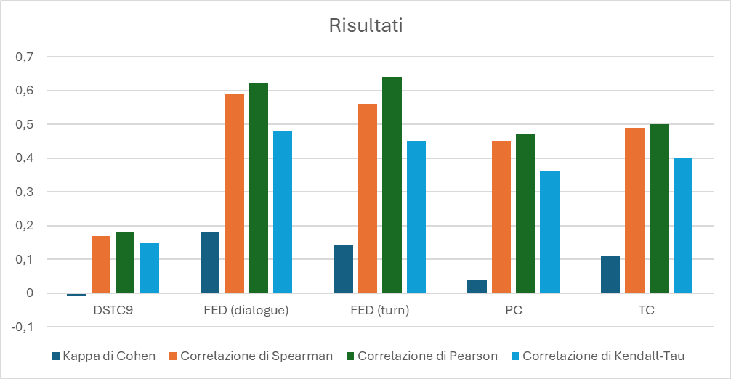
I risultati più elevati sui dataset FED, PC e TC indicano che Claude 3 è più efficace nella valutazione di dialoghi strutturati e task-oriented. Questo potrebbe essere dovuto al fatto che tali dataset presentano un contesto più definito e obiettivi specifici, facilitando la valutazione del modello.
Claude 3 sembra trarre vantaggio da annotazioni dettagliate e contesti più strutturati, come evidenziato dai risultati sui dataset FED e TC.
Notes:
Qui possiamo vedere i risultati in un formato grafico che riflette i risultati osservati in precedenza in formato tabellare confermando che il dataset FED (dialog) ha ottenuto i risultati migliori.

Slide 18

14- Analisi comparativa e Conclusioni
Confrontando i risultati delle due fasi, emergono i seguenti punti chiave:
Impatto dei dataset:
Nella seconda fase, le prestazioni del modello migliorano significativamente su dataset con contesti chiari e annotazioni dettagliate (FED, PC, TC).
Nella prima fase, l’uso di un unico dataset (convai2_data) e di un unico parametro, limita le prestazioni dei modelli.
Modello migliore:
Claude 3.5 ha mostrato un bilanciamento tra accuratezza e correlazione nella prima fase.
Claude 3 ha evidenziato buoni risultati nella seconda fase sui dataset strutturati.
Problemi persistenti:
Le prestazioni sui dataset open-domain (DSTC9) sono ancora insufficienti, sottolineando la necessità di ulteriori ottimizzazioni.
Utilizzo di prompt generici.
Notes:
Confrontando i risultati delle due fasi, emergono alcune osservazioni chiave:
L'importanza del dataset: Nella seconda fase, il modello ha mostrato prestazioni migliori sui dataset con contesti chiari e annotazioni dettagliate (FED, PC, TC). Invece per quanto riguarda la prima fase l’uso di un unico prompt per l’unico dataset analizzato con modelli diversi può aver limitato le prestazioni.
Claude 3 vs Claude 3.5: Nella prima fase, Claude 3.5 ha dimostrato un buon bilanciamento tra accuratezza e correlazione. Tuttavia, nella seconda fase, Claude 3 ha ottenuto risultati migliori sui dataset strutturati, indicando che la sua capacità di valutazione dipende fortemente dal tipo di dataset utilizzato.
Problemi persistenti: Le prestazioni sui dataset open-domain come DSTC9 rimangono insoddisfacenti, evidenziando la necessità di miglioramenti nel modello per affrontare dialoghi più complessi e variabili. Inoltre, l'uso di prompt generici potrebbe aver limitato la capacità di adattamento del modello ai diversi dataset.

Slide 19
GRAZIE PER
L’ATTENZIONE
Notes:
In conclusione, il nostro studio ha evidenziato diversi aspetti chiave sulla valutazione automatica dei dialoghi uomo-macchina:
Il dataset gioca un ruolo cruciale
Il modello migliore dipende dal contesto
Sfide da affrontare: l’uso di prompt più sofisticati potrebbe migliorare le prestazioni del modello.
Prospettive future: Le direzioni future includono l’ottimizzazione dei prompt, l'integrazione di nuove metriche di valutazione e il possibile utilizzo di apprendimento per rinforzo per migliorare le capacità di valutazione automatica dei modelli di IA.
Con questo, concludiamo la nostra analisi e vi ringraziamo per l’attenzione

